Slide 1
Тақырыбы: Фотосинтездің қараңғы кезеңі. Кальвин циклі

Slide 2

Оқу мақсаты
терийлері
11.1.2.3 - фотосинтездің қараңғы кезеңінде өтетін үдерістерді түсіндіру.
фотосинтездің қараңғы кезеңінде өтетін үдерістерді түсіндіреді.
Бағалау критерийі
<number>

Slide 3
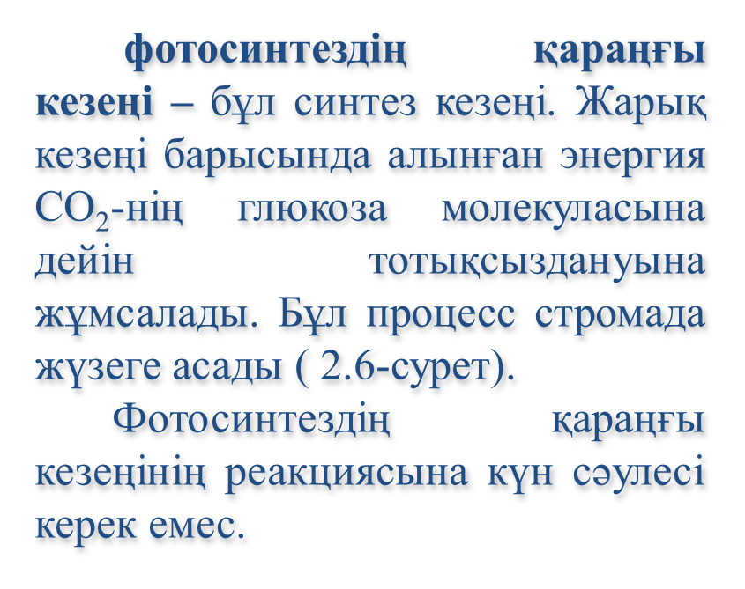
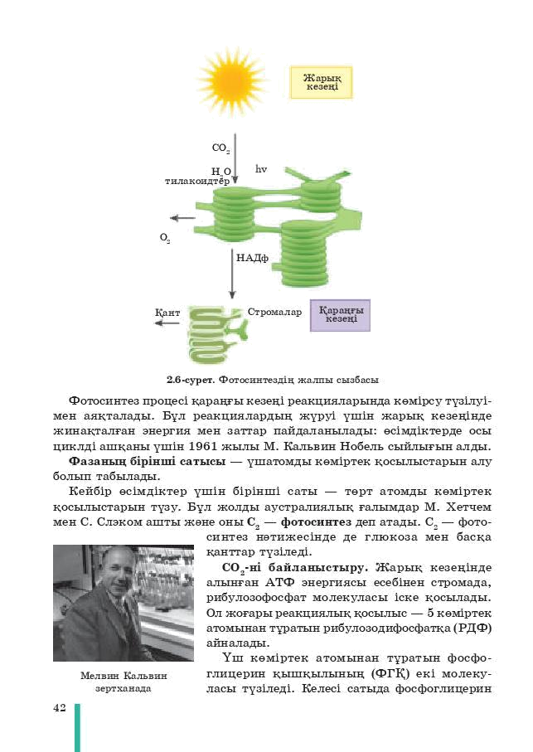
Фотосинтездің қараңғы кезеңі. Кальвин циклі.
<number>

Slide 4
Фотосинтездің қараңғы кезеңі. Кальвин циклі.
Фотосинтез процесінің қараңғы кезеңі реакцияларында көмірсу түзілуімен аяқталады. Бұл реакциялардың жүруі үшін жарық кезеңінде жинақталған энергия мен заттар пайдаланылады; өсімдіктерде осы циклді ашқаны үшін 1961 жылы М.Кальвин Нобель сыйлығын алды.
<number>

Slide 5
Фотосинтездің қараңғы кезеңі. Кальвин циклі.
фотосинтездің қараңғы кезеңі
Үдеріс | нәтижесі
СО2 мен бес көміртекті қанттың АТФ және НАДФ*Н2 энергиясын тасымалдай отырып зат тасымалдау | Глюкозаның түзілуі
<number>

Slide 6
Фотосинтездің қараңғы кезеңі. Кальвин циклі.
Фазаның бірінші сатысы – үшатомды көміртек қосылыстарын алу болып табылады.
Кейбір өсімдіктер үшин бірінші саты – төрт атомды көміртек қосылыстарын түзу. Бұл жолды аустралиялық ғалымдар М.Хетч мен К.Слэк (1966) ашты және оны С4 – фотосинтез деп атады. С₄- фотосинтез нәтижесінде де глюкоза мен басқа қанттар түзіледі.
Мысалы: төмендегі реакциядан байқауға болады
6СО₂ + 12Н₂ + АТФ = С₆Н₁₂О₆ + 6Н₂О
Осылайша фотосинтездің екінші сатысы-хлоропластар стромасында қараңғыда энергия түзумен өтеді. Нәтижесінде көміртегі алғашқы органикалық зат ретінде түзіледі.
<number>

Slide 7
Тәжірибелік тапсырма
Тапсырма №1. Фотосинтездің қараңғы кезеңіне үлес қосқан ғалымдар еңбегін жазыңыз.
Ғалымдар | Еңбегі
2. Мелвин Калвин
3. М.Хетч мен К.Слэк
Дескриптор:
Фотосинтездің қараңғы кезеңіне үлес қосқан ғалымдар еңбегін жазады.
<number>

Slide 8
Тапсырма жауабы
Тапсырма №1.
Ғалымдар | Еңбегі
2. Мелвин Калвин | А. Фотосинтездің қараңғы кезеңі реакцияларында көмірсу түзілуімен аяқталады және қайталанып отыратынын дәлелдеді,1961 ж. Нобель сыйлығын алды.
3. М.Хетч мен К.Слэк | Ә. С4 – фотосинтезді ашты.
<number>

Slide 9
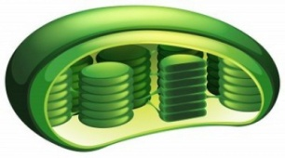
Тәжірибелік тапсырма
Тапсырма №2. Төмендегі суреттің құрылымын атап жазып түсіндіріңіз.
Дескриптор:
Суреттің құрылымын анықтап жазып түсіндіреді;
<number>

Slide 10
Тапсырма жауабы
Тапсырма №2
Тилакойд
Сыртқы мембрана
Ішкі мембрана
Строма
<number>

Slide 11
Сабақты бекіту
Тапсырма №3 Биологиялық диктант. Көп нүктенің орнына тиісті сөзді жазып түсіндіріңіз.
1. Тилакоидтар өзара топтасып ......... пайда болады
2. Фотосинтез процесін жүзеге асыратын өсімдіктердің жасуша ішкілік органоиды-......
3. Тилакоидты граналардан бос кеңістікті ......... деп атайды.
4. Қараңғы кезеңінің реакциясына ....... сәулесі керек емес.
Дескриптор: Көп нүктенің орнына тиісті сөзді жазып түсіндіреді.
<number>

Slide 12
Сабақты бекіту тапсырмасының жауабы
Тапсырма №3
Тилакоидтар өзара топтасып граналар пайда болады. 2. Фотосинтез процесін жүзеге асыратын өсімдіктердің жасуша ішкілік органоиды-хлоропласт. 3. илакоидты граналардан бос кеңістікті строма деп атайды. 4.Қараңғы кезеңінің реакциясына күн сәулесі керек емес.
<number>

Slide 13
Қорытынды
Рефлекция: «ҚҚҚ» кестесін толтырыңыз.
Қиын | Қызықты | Құнды
<number>

Slide 14
Үй жұмысы
§8 Біліміңді тексер:
-Білу, түсіну сұрағы -1 және 2, 44-бетте.
<number>

Slide 15
Қолданылған әдебиеттер
Сабақ төмендегі оқулық негізінде құрастырылды.
Биология 11 сынып, Қоғамдық-гуманитарлық бағыт. Оқулық авторылары: Н. Аблайханова, А. Қалыбаева, А. Пәрімбекова;
. https://kk.wikipedia.org/фотосинтез...
<number>

